Slide 1
Бюджетирование и настраиваемая отчетность: новые функции редакции 3.3.
Notes:
Добрый день, коллеги

Slide 2
Новые функции в редакции 3.3
Интерфейс программного увеличения максимального числа аналитик показателей вида отчета до 12.
Мастер генерации бюджетов по статьям БДДС и БДР с учетом функциональных направлений.
Новый механизм автоматического заполнения показателей отчетов БДДС по условиям оплаты с расшифровкой.
Улучшенный функционал экстраполяции значений в сводных таблицах и экземплярах отчетов.
Использование регламентированной отчетности в качестве источника данных показателей отчетов.
Консолидация регламентированной отчетности.
Улучшена расшифровка рассчитанных значений
Улучшена установка лимитов по бюджетам
Пакеты данных для удобного использование однородных источников данных в аналитических панелях
Экспорт бюджетной модели в 1С:Аналитика

Slide 3
Возможность увеличения максимального числа аналитик показателя отчета
Предпосылки:
Иногда бывает методологическая необходимость выхода за 5+6 аналитик для одного показателя (готовая модель так спроектирована).
Иногда возникает маркетинговая необходимость сравнить максимальное количество аналитик одной метрики с другими системами на этапе продаж (переход с западных систем).
Почему в типовом решении только 6 произвольных аналитик?
Максимальный размер поля индекса для SQL-серверов.
При увеличении произвольных аналитик (составного типа) ухудшается кратно производительность.
Мы рекомендуем использовать производные поля (реквизиты через “.”) и избегать зависимых аналитик.
Решение.
Дать возможность для указанных видов отчетов хранить данные в специально спроектированном регистре сведений с типизированными аналитиками.
При таком подходе можно использовать 5 ключевых и до 12 произвольных аналитик, не выходя за максимальный размер полей индекса.
Обеспечить полную совместимость с другими отчетами модели (формулы, версии, хранение данных).
Еще одним плюсом такого решения будет то, что данные вида отчета будут храниться в отдельном регистре – меньше записей.

Slide 4
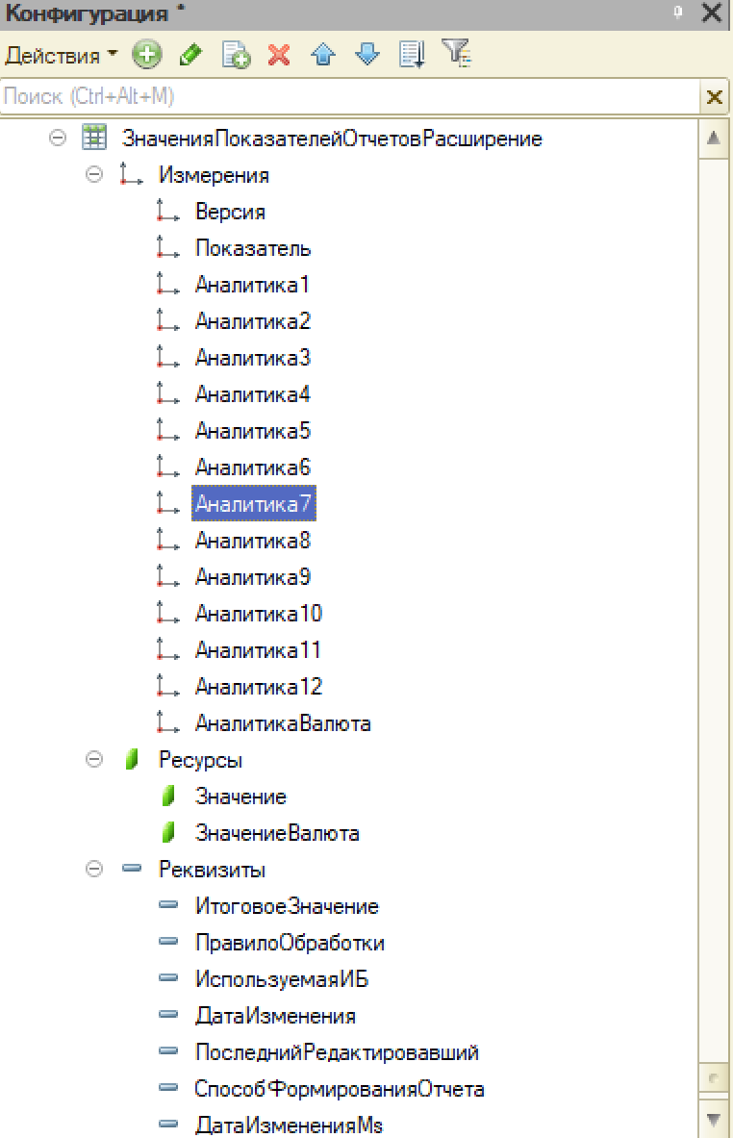
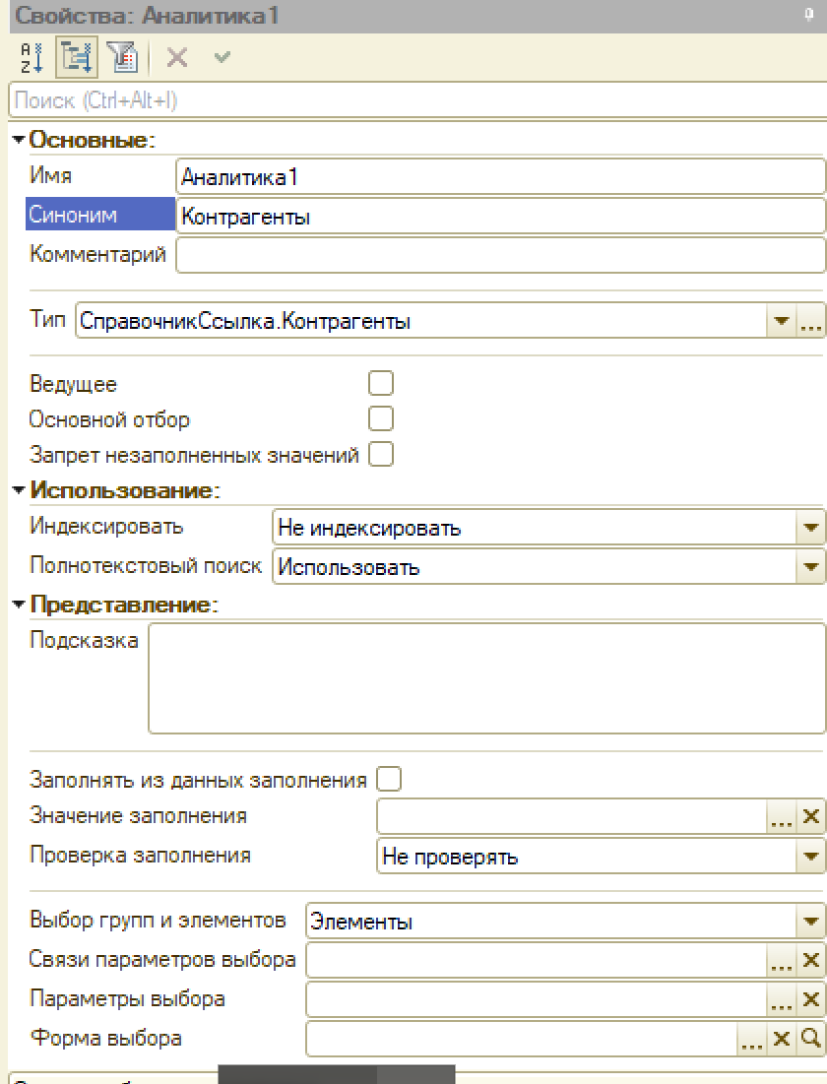
Добавляем новый регистр в метаданные

Slide 5
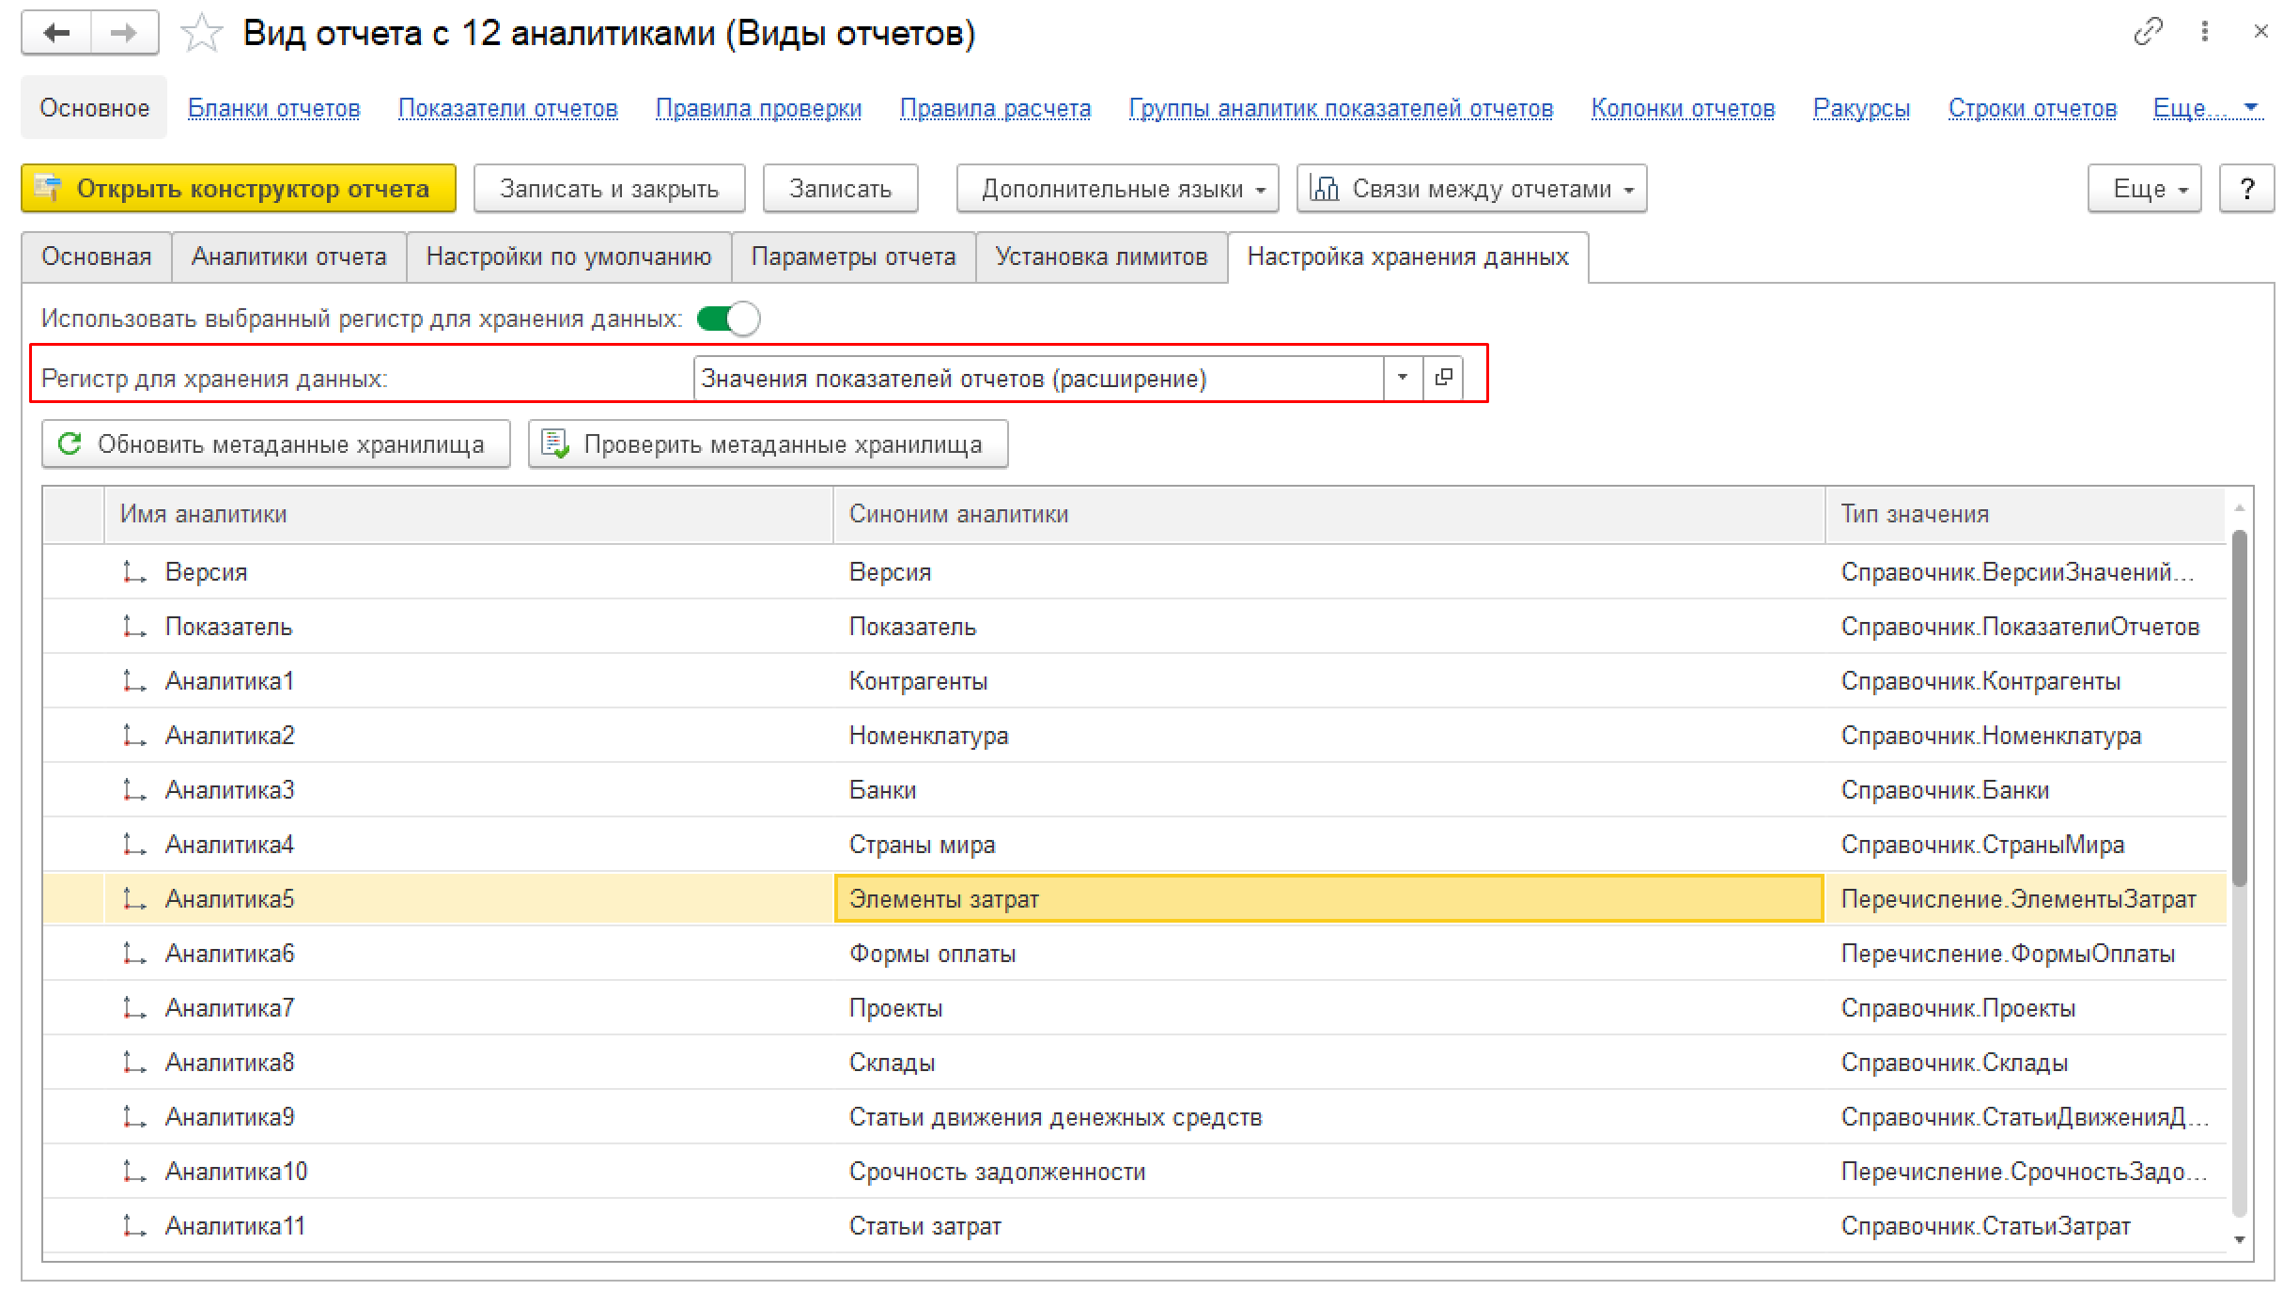
Связываем вид отчета с добавленным регистром

Slide 6
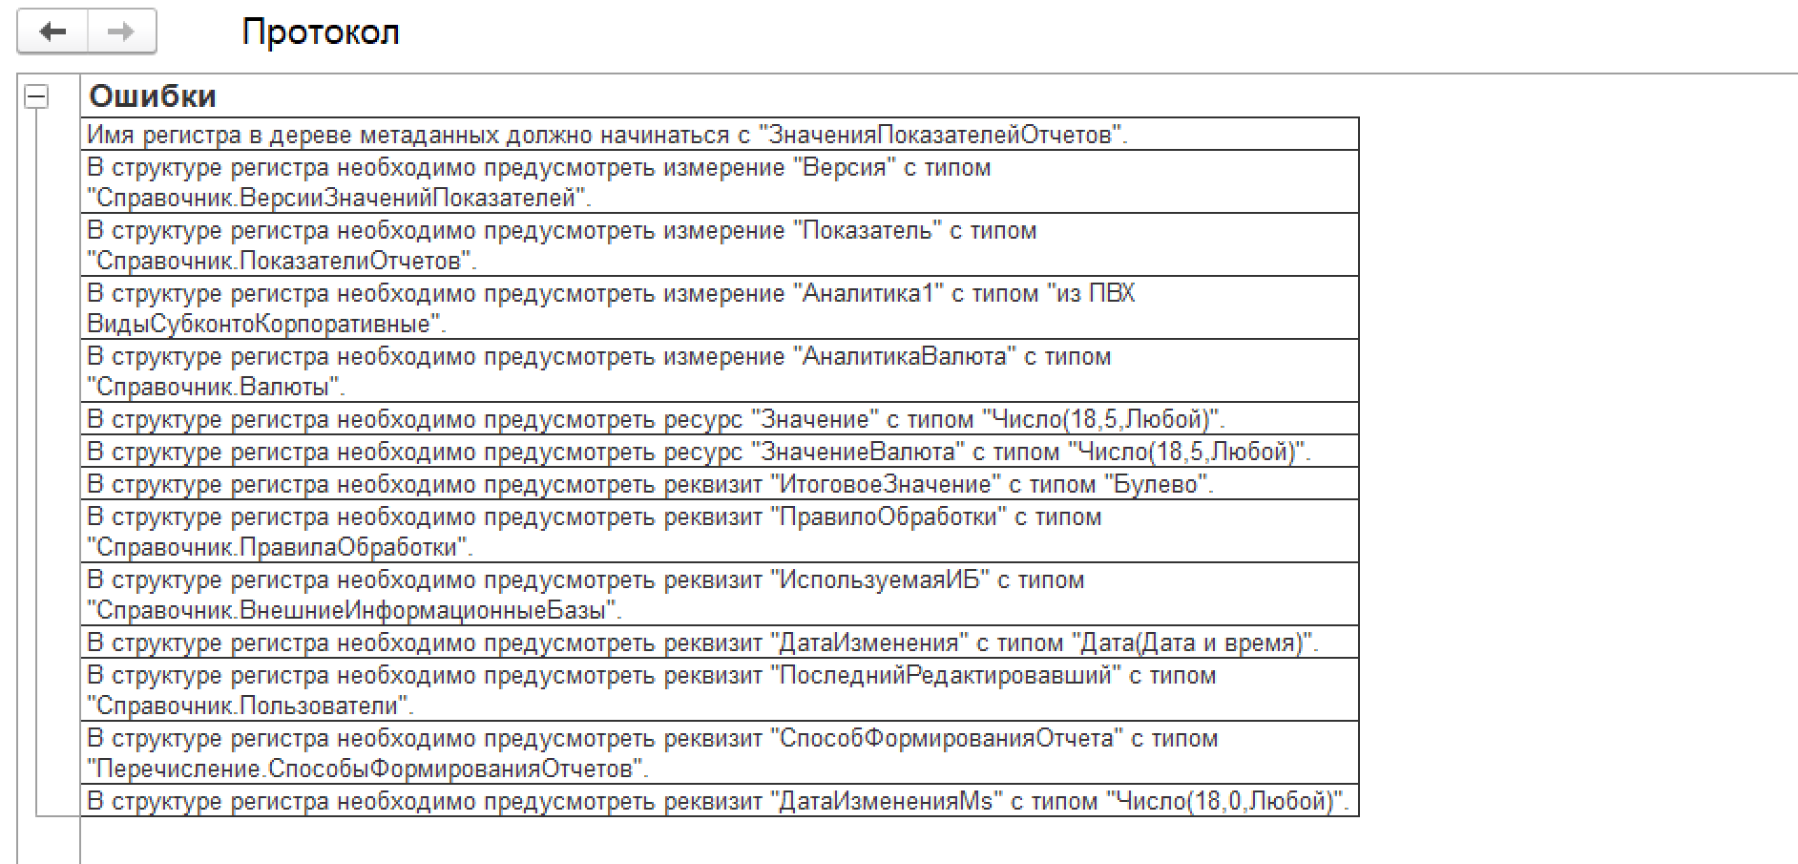
Запускаем проверку метаданных регистра

Slide 7
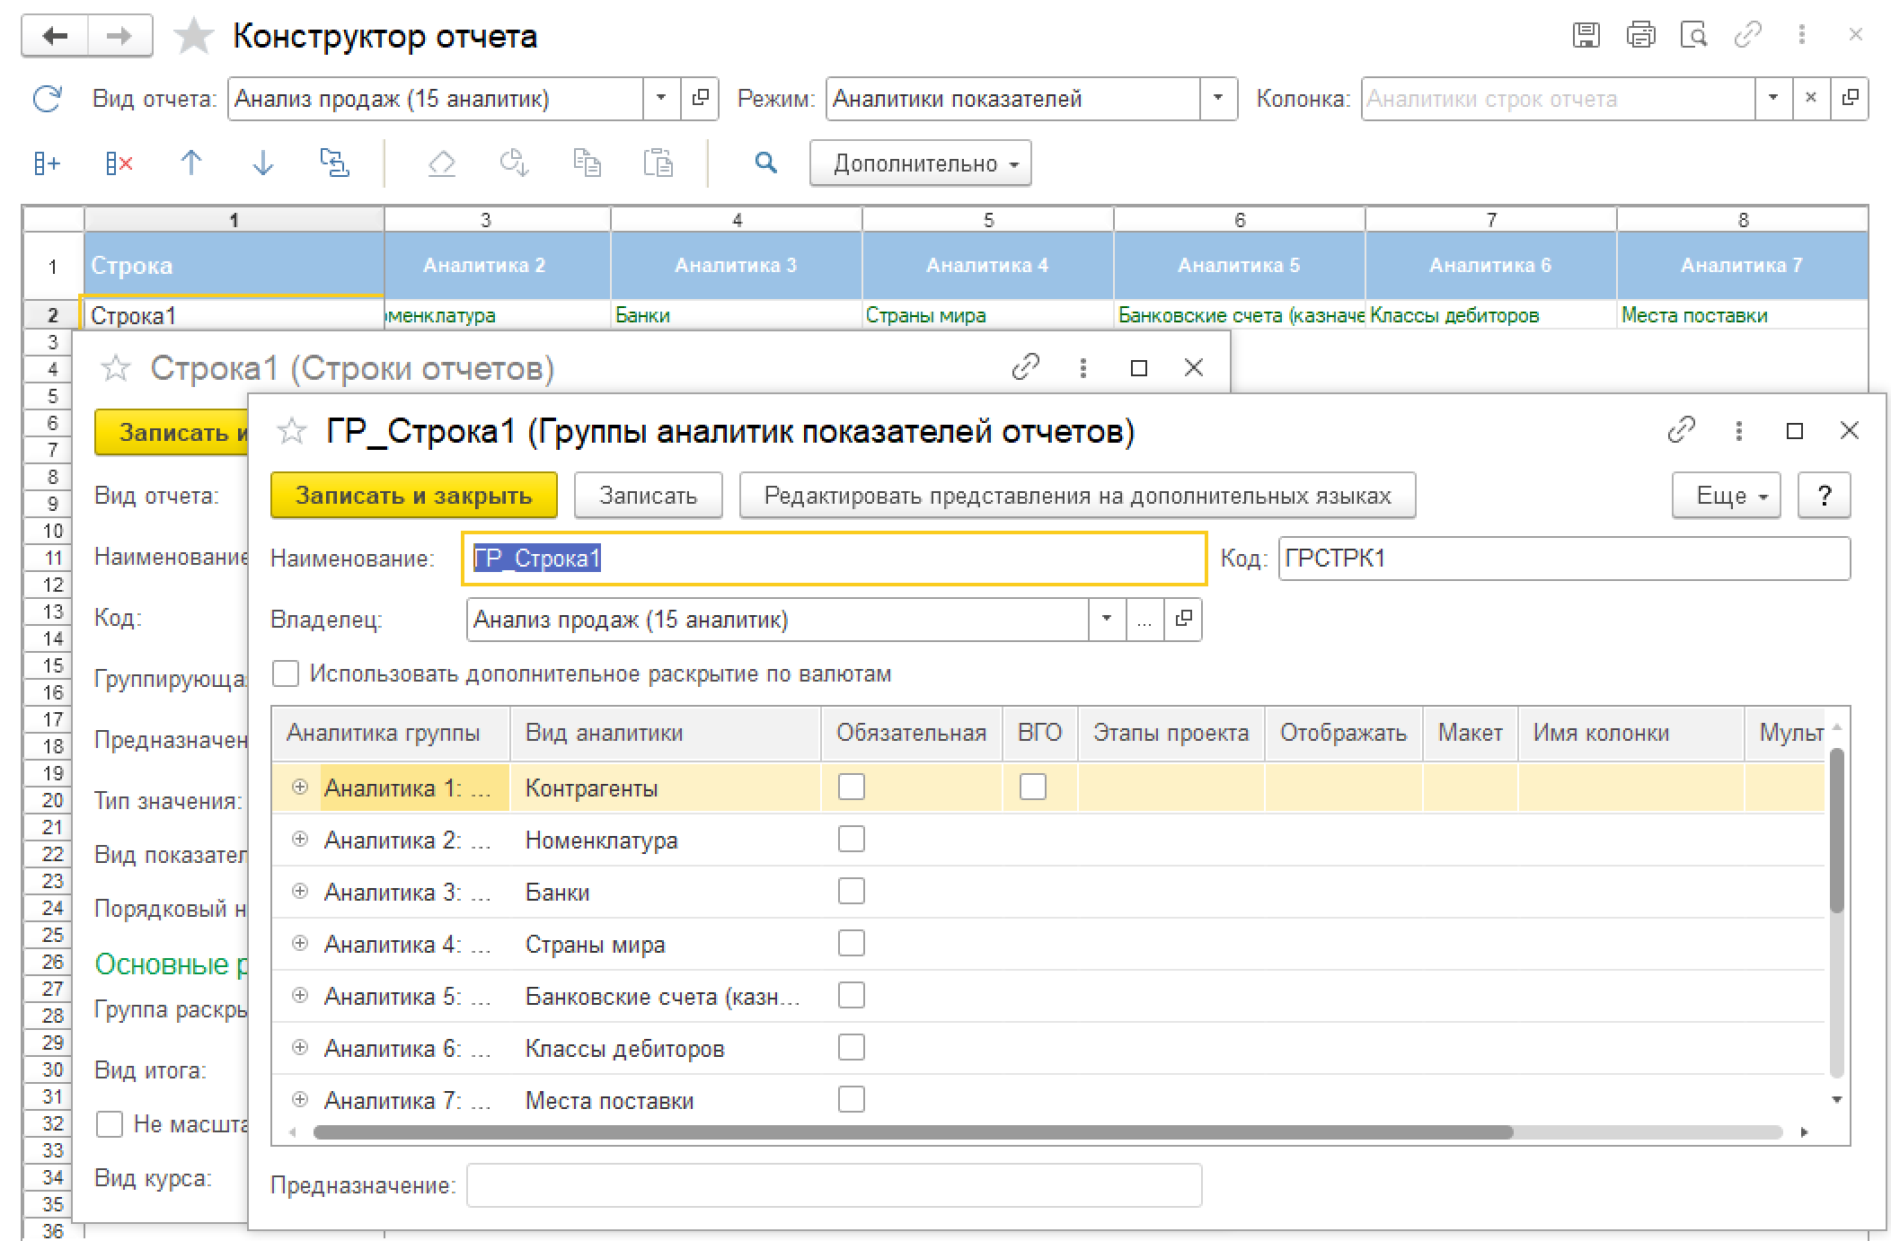
Если проверка прошла, работаем как с обычным видом отчета

Slide 8
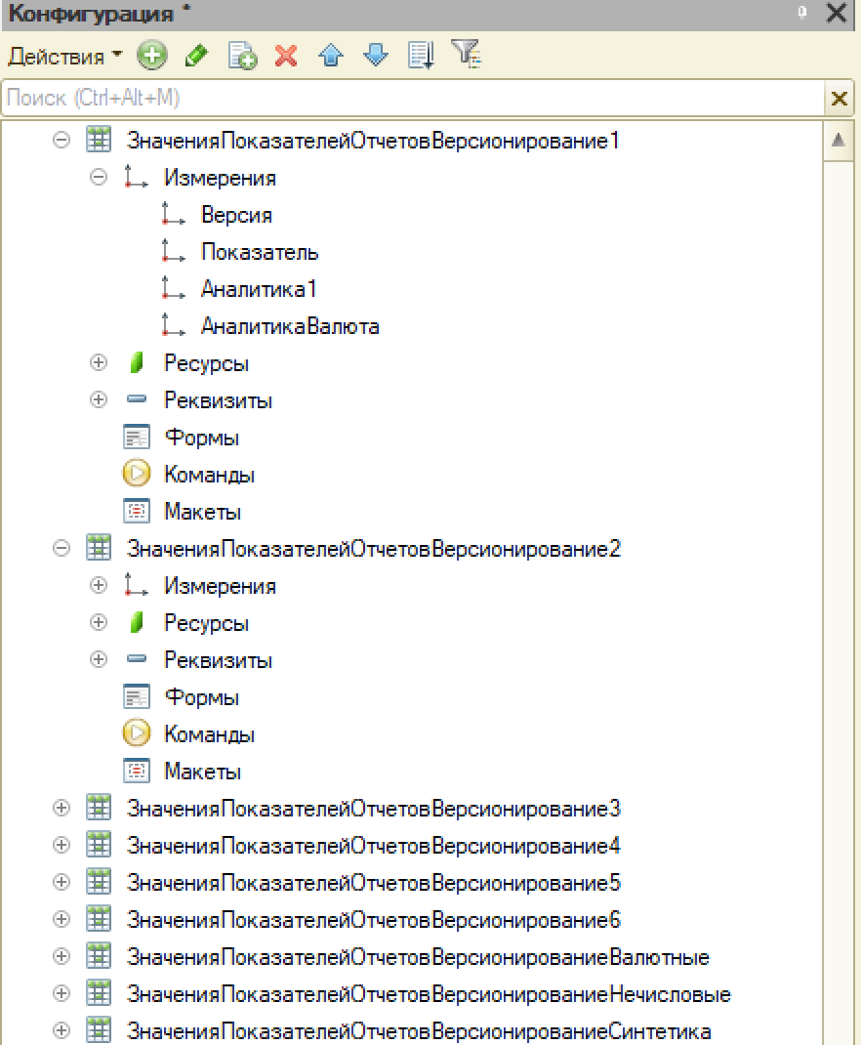
Разделение хранения версий показателей отчетов
До редакции 3.3:
Версии показателей отчетов хранятся в тех же регистрах, что и данные.
Часто пользователи выключают версионирование на больших отчетах из-за в целях оптимизации.
Ошибки работы с версиями приводят к некорректным данным.
Версионирование нечисловых показателей избыточно сложно.
В редакции 3.3:
Данные показателей хранятся отдельно, история данных (версии) хранится отдельно.
По умолчанию версионирование выключено.
Не касается версий, созданных отдельными регистраторами (например, корректировкой значений показателей).

Slide 9
Разработка БДР и БДДС. Классический и гибкий подход к разработке формы бюджетов
Связь сроки отчета со статьей бюджета один-к-одному
Связь строки отчета со статьями бюджета указанной группы
Быстрая и интуитивно понятная разработка формы бюджета
Автоматическая актуализация состава статей бюджетов по иерархии
Возможность использования конструктора вида отчета по классификатору
Меньше (иногда на порядок) строк отчета, формул
Тяжело актуализировать бюджет после изменения классификатора
Лучше производительность модели
Избыточное количество строк отчета и однотипных формул
Требует творческого подхода к разработке вида отчета
Статьи одной группы должны иметь одинаковый набор аналитик (накладывает доп. требования на классификатор)

Slide 10
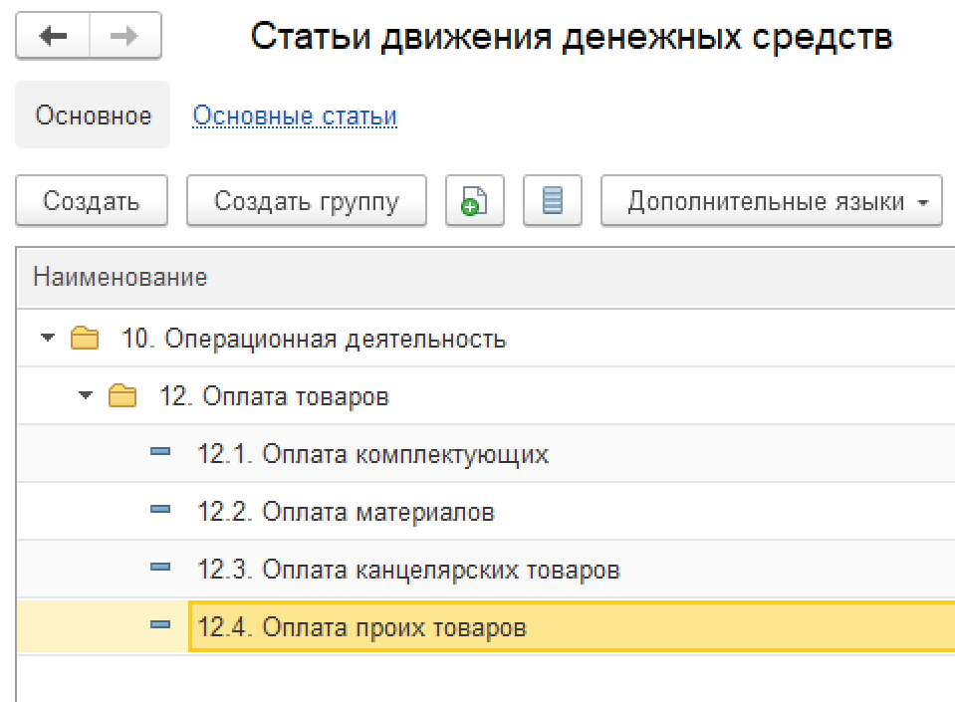
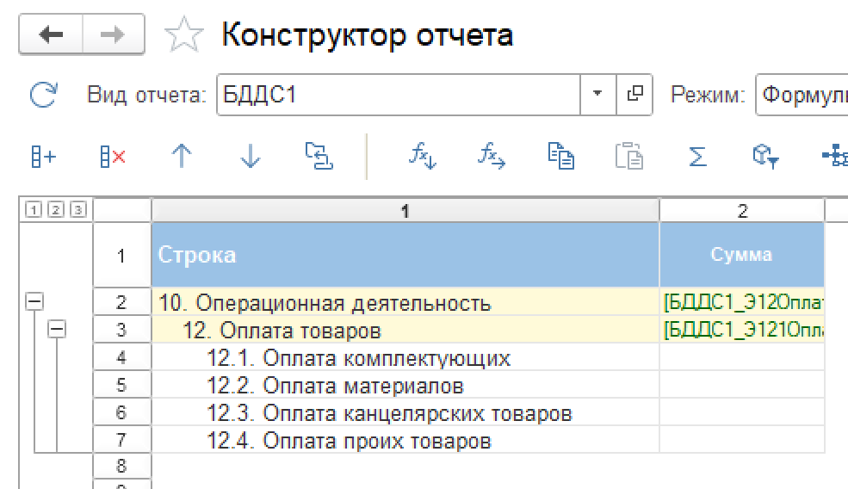
Разработка БДР и БДДС. Связь строк отчета со статьями бюджета по реквизиту (один-к-одному)

Slide 11
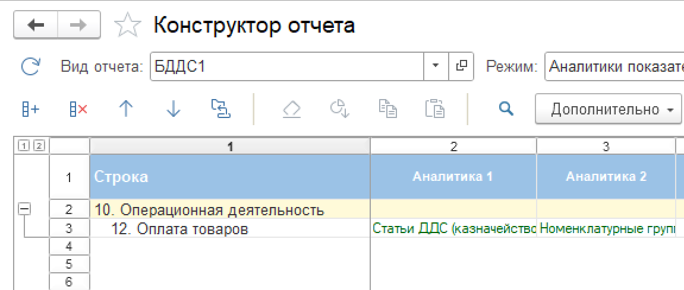
Разработка БДР и БДДС. Связь строки отчета со статьями бюджета по иерархии группы статей (один-ко-многим)

Slide 12
Генерация бланков бюджетов по статьям БДДС и БДР и функциональным направлениям.
Добавили мастер генерации бланков экземпляров отчетов по функциональным направлениям.
При наличии связей строк отчетов со статьями БДР или БДДС, автоматически отберутся строки с аналогичным функциональным направлением при генерации.
В регламенте бланки можно будет автоматически сопоставить с организационными единицами по соответствующим функциональным направлениями.

Slide 13
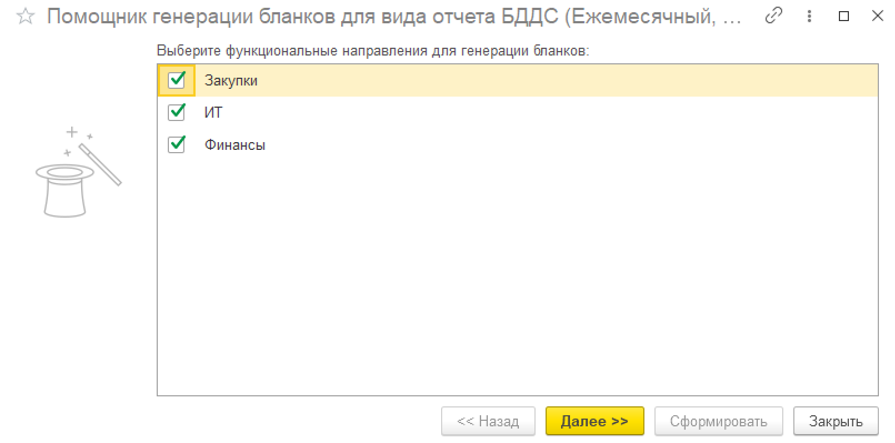
Генерация бланков бюджетов по статьям БДДС и БДР и функциональным направлениям.
На первом шаге определяем функциональные направления по которым буду сгенерированы бланки экземпляров отчетов.

Slide 14
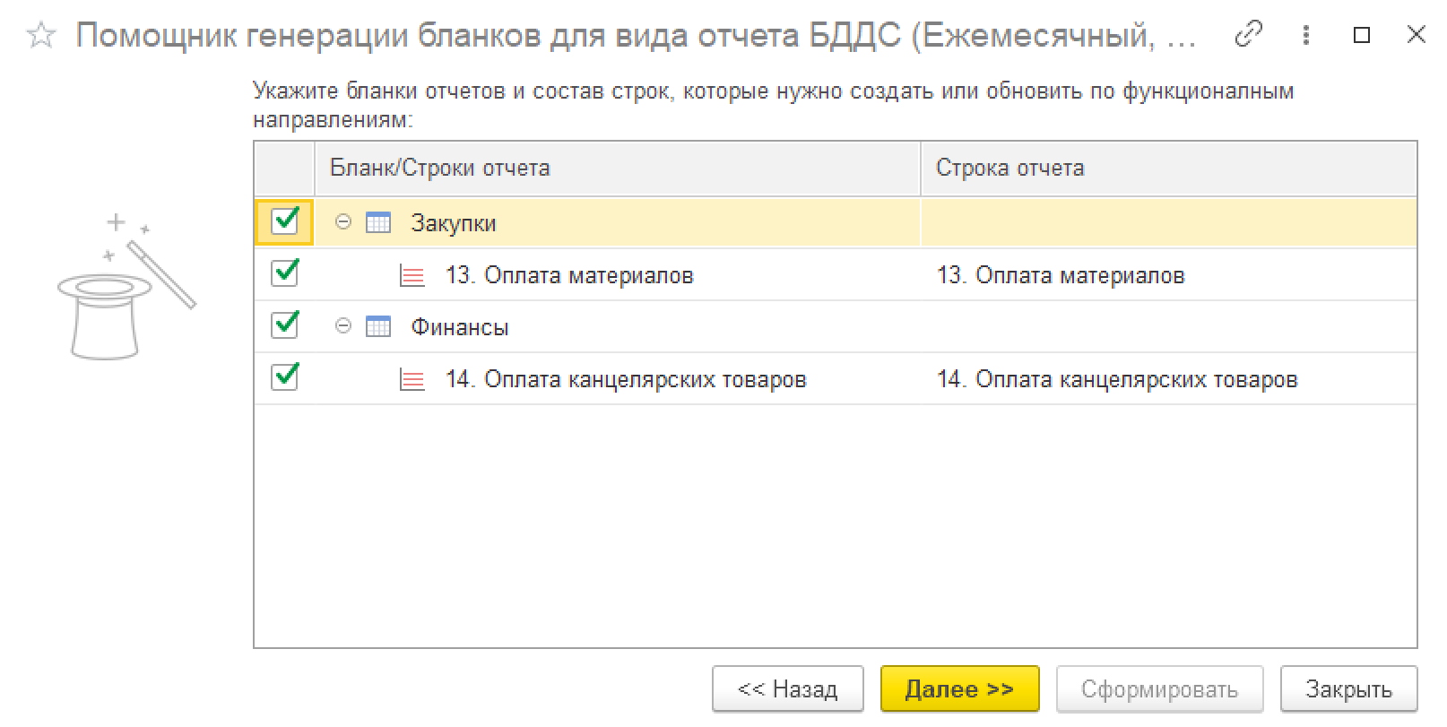
Генерация бланков бюджетов по статьям БДДС и БДР и функциональным направлениям.
На втором шаге мастер предложит разбивку статей бюджета по бланкам исходя из связи статей с выбранными функциональными направлениями.

Slide 15
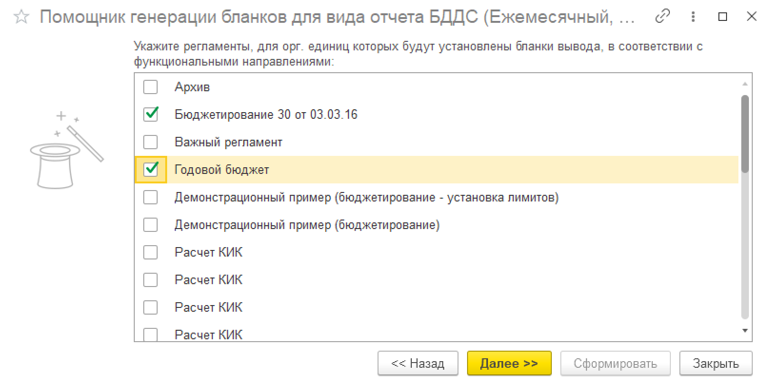
Генерация бланков бюджетов по статьям БДДС и БДР и функциональным направлениям.
На третьем шаге мастер предложит выбрать регламенты для заполнения настройки сопоставления организационных единиц и новых бланков, исходя из функциональных направлений.

Slide 16
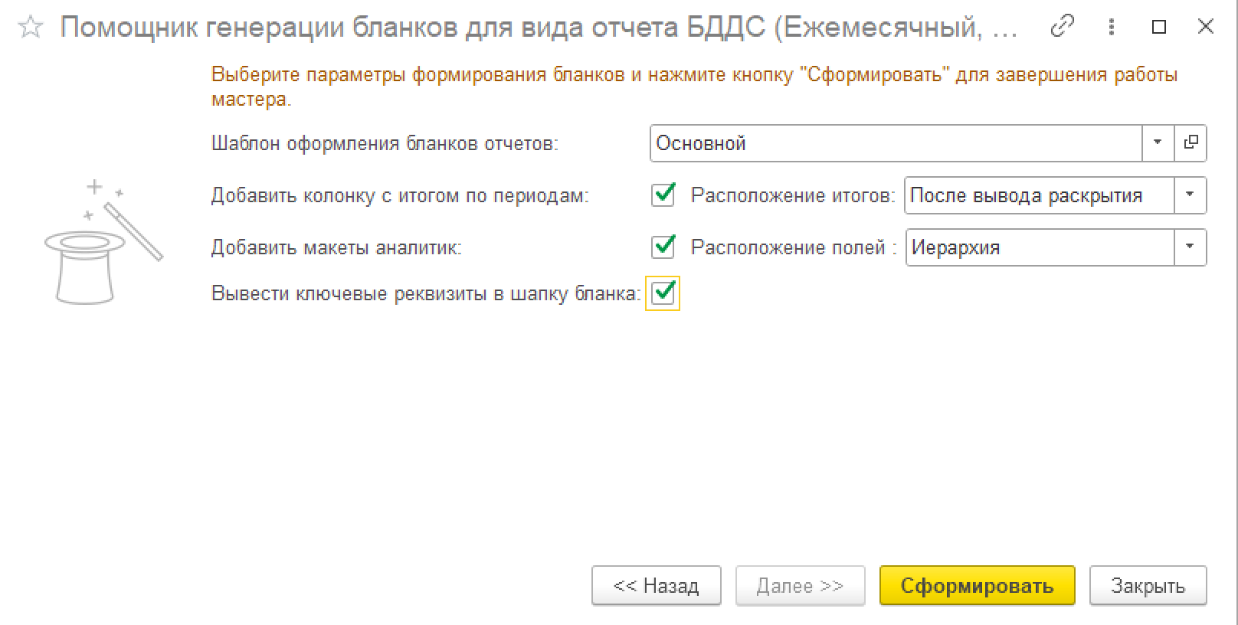
Генерация бланков бюджетов по статьям БДДС и БДР и функциональным направлениям.
На последнем шаге можно указать дополнительные параметры формирования бланков.

Slide 17
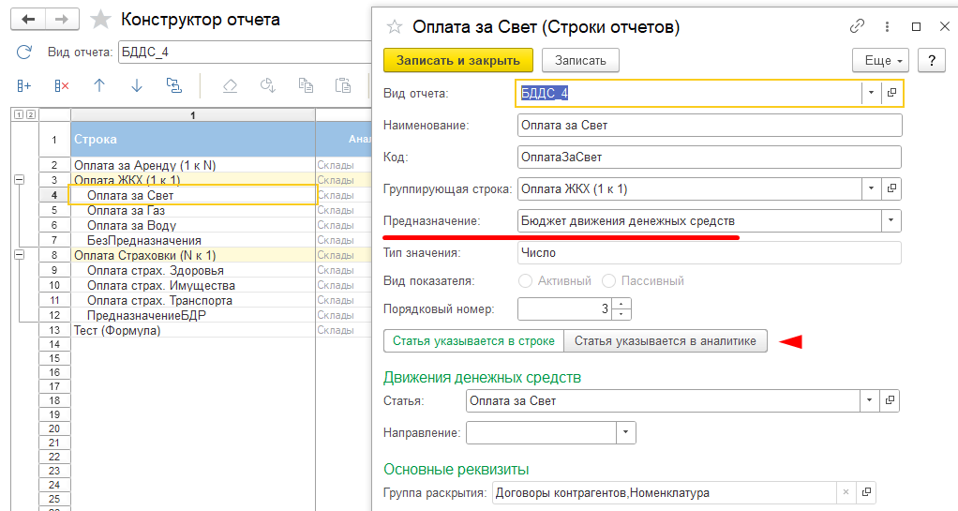
Механизм автоматического заполнения показателей отчетов БДДС по условиям оплаты с расшифровкой
Функционал автоматизирует заполнение значений показателей БДДС для видов отчетов, у которых есть строки с предназначениями БДДС (приемник данных) и БДР (источник данных).

Slide 18
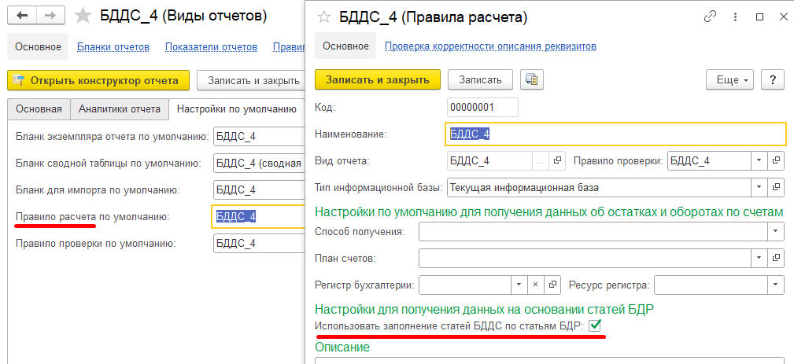
Расчет БДДС по условиям оплаты
Если в отчете добавлены строки с предназначением "Бюджет движения денежных средств", то в правиле расчета (обработки) появляется возможность установить флаг "Использовать заполнение статей БДДС по статьям БДР", активирующий функционал заполнения статей ДДС по правилам оплаты.

Slide 19
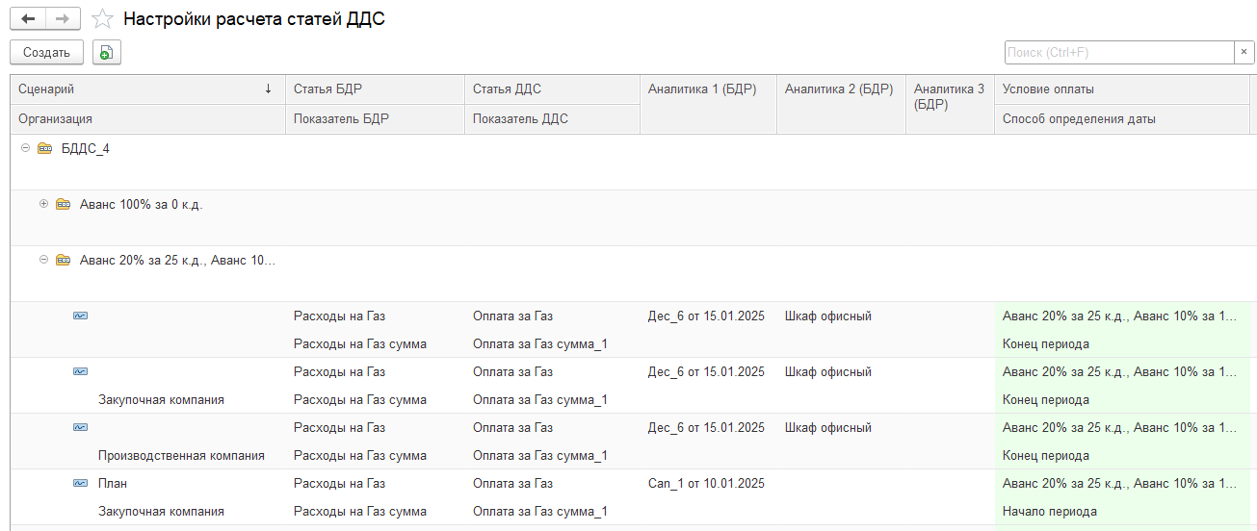
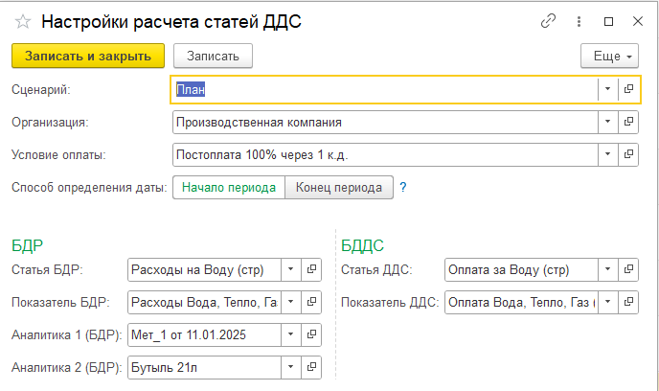
Расчет БДДС по условиям оплаты
Заполнение выполняется по статьям с предназначением "Бюджет доходов и расходов" того же ключевого среза. Сопоставление статей и показателей устанавливается в регистре "Настройки расчета статей ДДС".
Notes:
Заполнение выполняется по статьям с предназначением "Бюджет доходов и расходов" того же ключевого среза. Сопоставление статей и показателей устанавливается в регистре "Настройки расчета статей ДДС".
Для сопоставления одинаковых показателей используется настройка с максимальным весом --> наиболее полным заполнением полей "Сценарий, Организация, Аналитика1-3". Также в настройке задаётся условие оплаты, которое будет использоваться для расчета дат и сумм показателей ДДС.
"Способ определения даты: Начало периода/Конец периода" -- для стандартных периодов (например периодичностью "Месяц") есть возможность указать первое или последнее число периода (1 или 31) для отсчета срока этапов оплаты.
"Статья указывается: В аналитике/В строке" -- соответствует настройке строки отчета.

Slide 20
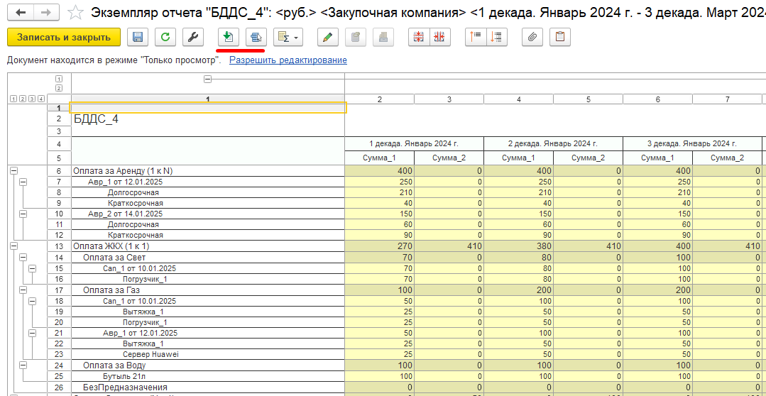
Расчет БДДС по условиям оплаты
Заполнение отчета БДДС выполняется аналогично заполнению по правилу обработки, при этом способ формирования отчета в таких записях указывается "Расчет БДДС по условиям оплаты". Формулы правила обработки переопределяют значение, рассчитанное по условию оплаты.

Slide 21
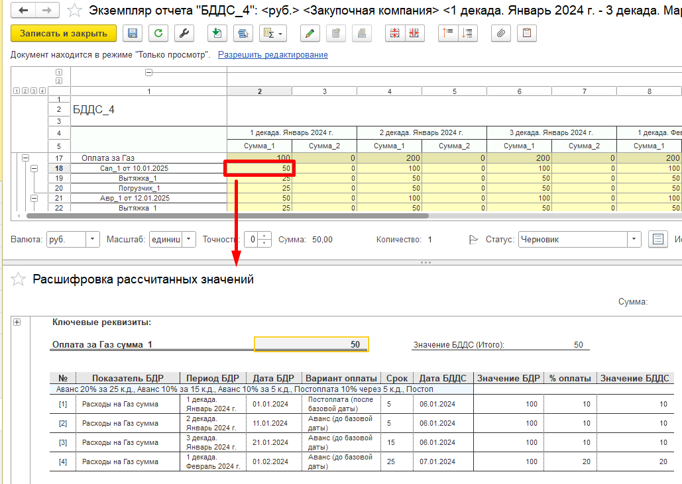
Расчет БДДС по условиям оплаты
Любой показатель БДДС, заполненный по условиям оплаты, можно расшифровать до первоисточника.

Slide 22
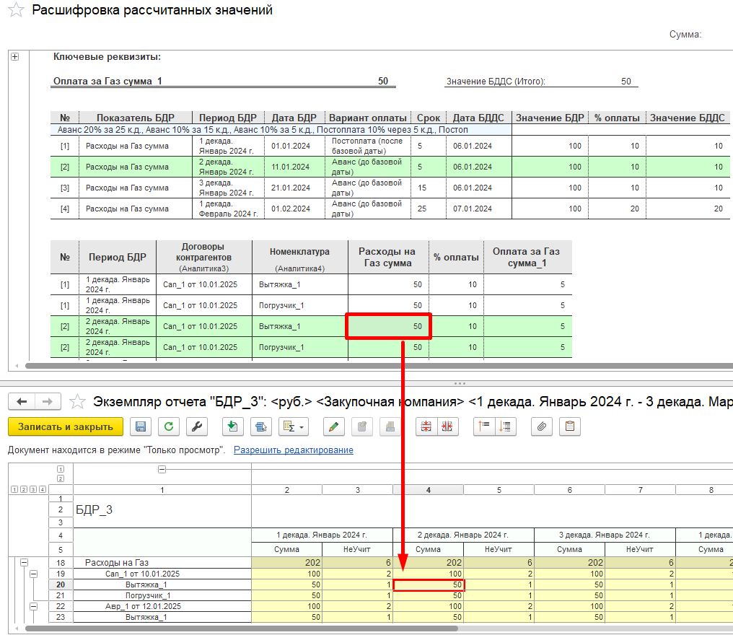
Расчет БДДС по условиям оплаты

Slide 23
4 субконто МСФО и получение данных показателей регламентированной отчетности
Для большей детализации управленческой отчетности максимальное количество поддерживаемых субконто на плане счетов МСФО и в источниках данных увеличено до 4.
4 субконто добавляется при необходимости.
Реализована возможность заполнения показателей отчетов по данным регламентированной отчетности.

Slide 24
Улучшенная форма редактирования показателей
Добавили возможность редактировать аналитики всей строки сразу
Сделали переключение между отображением периода в строках или колонках формы.
Сделали подсветку вычисляемых и заблокированных показателей.
Сделали удобное представление текущих контекстных отборов.
Сделали работу с масштабированием и точностью отображения показателей.

Slide 25
Формулы сводной таблицы
Дополняют формулы правил расчета.
Настраиваются в режиме бланка. Доступны в режиме данных.
Считаются при выводе сводной таблицы.
Позволяют считать произвольные выражения в контексте группировок.
Можно добавлять формулы строк и формулы колонок.
Поддерживают расшифровки.
Типичные задачи:
Вывести показатели разных отчетов в одной колонке/строке.
Посчитать сложное отклонение
Посчитать неагрегатный показатель с учетом отборов
Посчитать любое выражение в контексте группировки.
…

Slide 26
Работа с производными группировками в сводных таблицах
Добавили возможность группировать данные в сводных таблицах по реквизитам группировок (например, Номенклатура.Номенклатурная группа).
Можно добавлять любое количество производных группировок.
Производные группировки можно использовать в строках, колонках, быстрых отборах
Доступны все функции расшифровки, обратного распределения, редактирования.

Slide 27
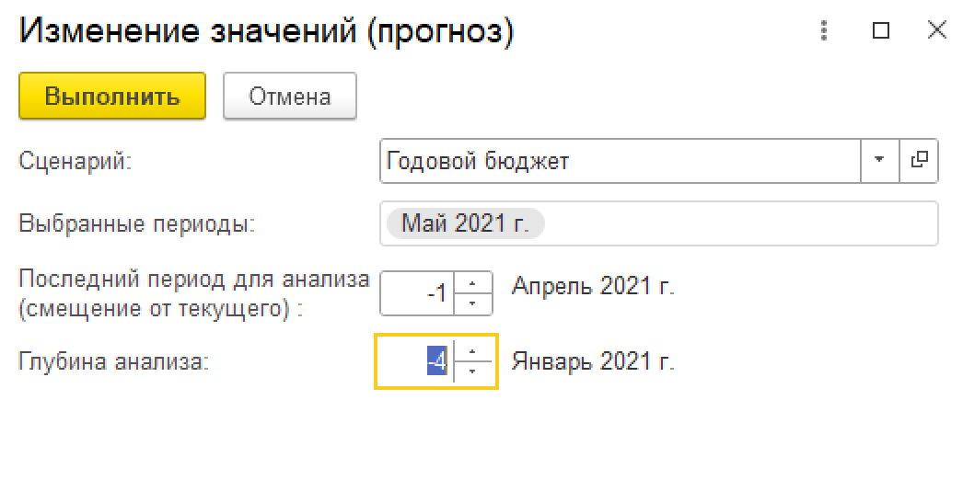
Улучшенный прогноз значений на основании данных предыдущих периодов
Прогнозные значения
Анализируемые значения
Система подберет оптимальный алгоритм экстраполяции на основе анализа входящих данных методом наименьших квадратов:
Линейная аппроксимация.
Экспоненциальная аппроксимация.
Логарифмическая аппроксимация.
Квадратичная аппроксимация.

Slide 28
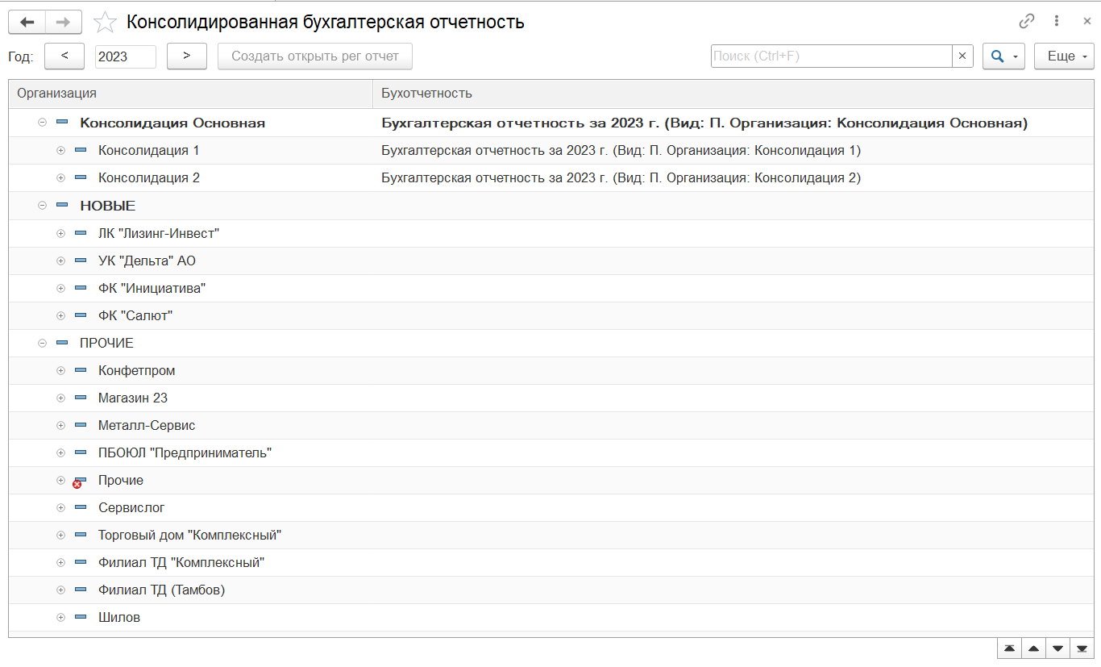
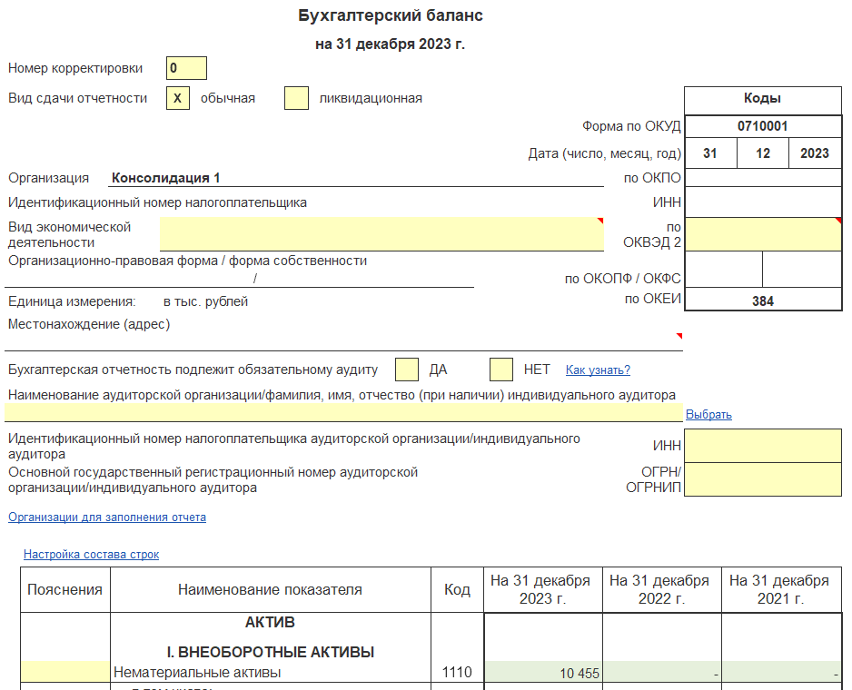
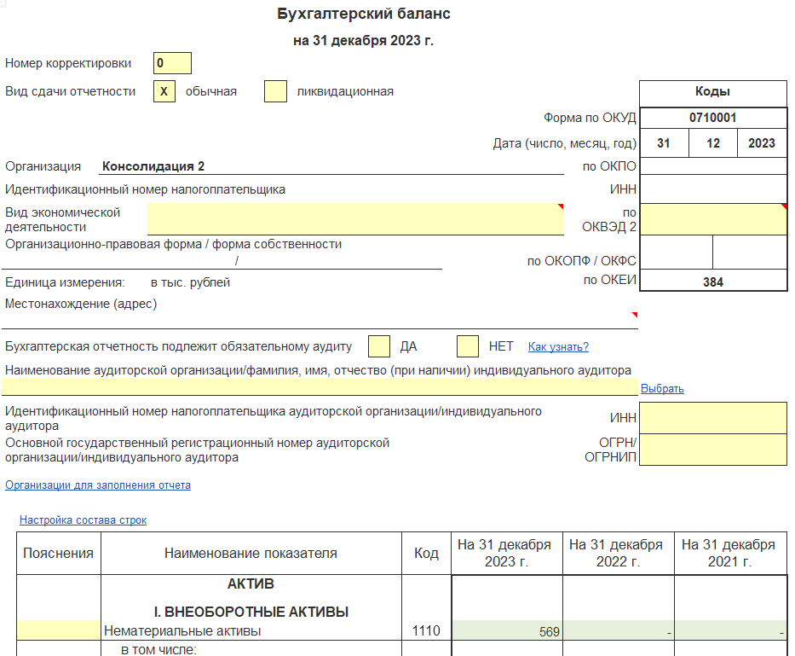
Консолидация регламентированной отчетности
В редакции 3.3 появилась возможность формирования консолидированной регламентированной отчётности для головной компании из уже подготовленной регламентированной отчётности подчинённых по иерархии организационных единиц.

Slide 29
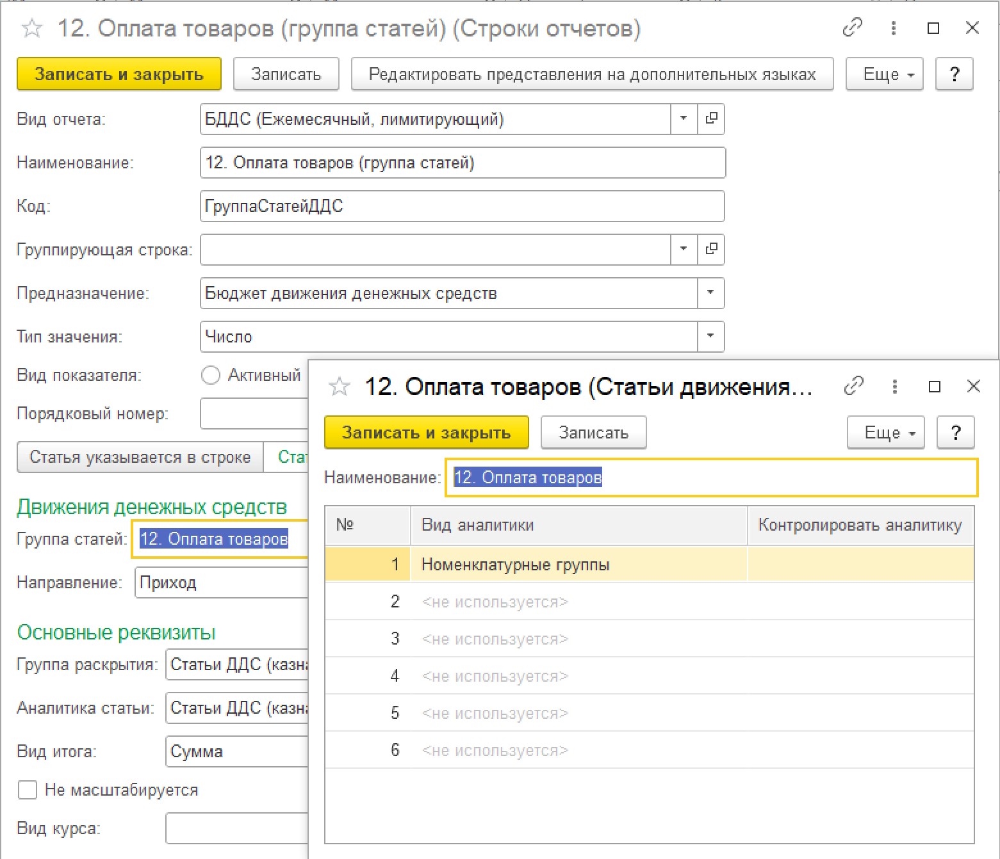
Новые возможности установки лимитов по бюджетам.
Появилась возможность гибкой связи статей бюджетов БДР и БДДС и показателей отчетов через аналитики.
В случае гибкой связи статьи бюджетных классификаторов определяются по аналитике выбранной группы раскрытия.
В строке отчета выбирается группа статей бюджетного классификатора.
В бланках отчетов и бланках сводных таблиц автоматически настраивается иерархический вывод состава статей бюджета по связанной группе классификатора.
Реализована поддержка установки лимитов по статье, являющейся аналитикой показателя.

Slide 30
Улучшения расшифровки рассчитанных значений
Устранили расхождения между расчетом по формулам и расчетом расшифровки (считаем все одним движком).
Улучшили эргономику и интерфейс в форме расшифровки значений.
Сделали протокол анализа возможных причин расхождения данных между текущим и рассчитанным расшифровкой значениями.

Slide 31
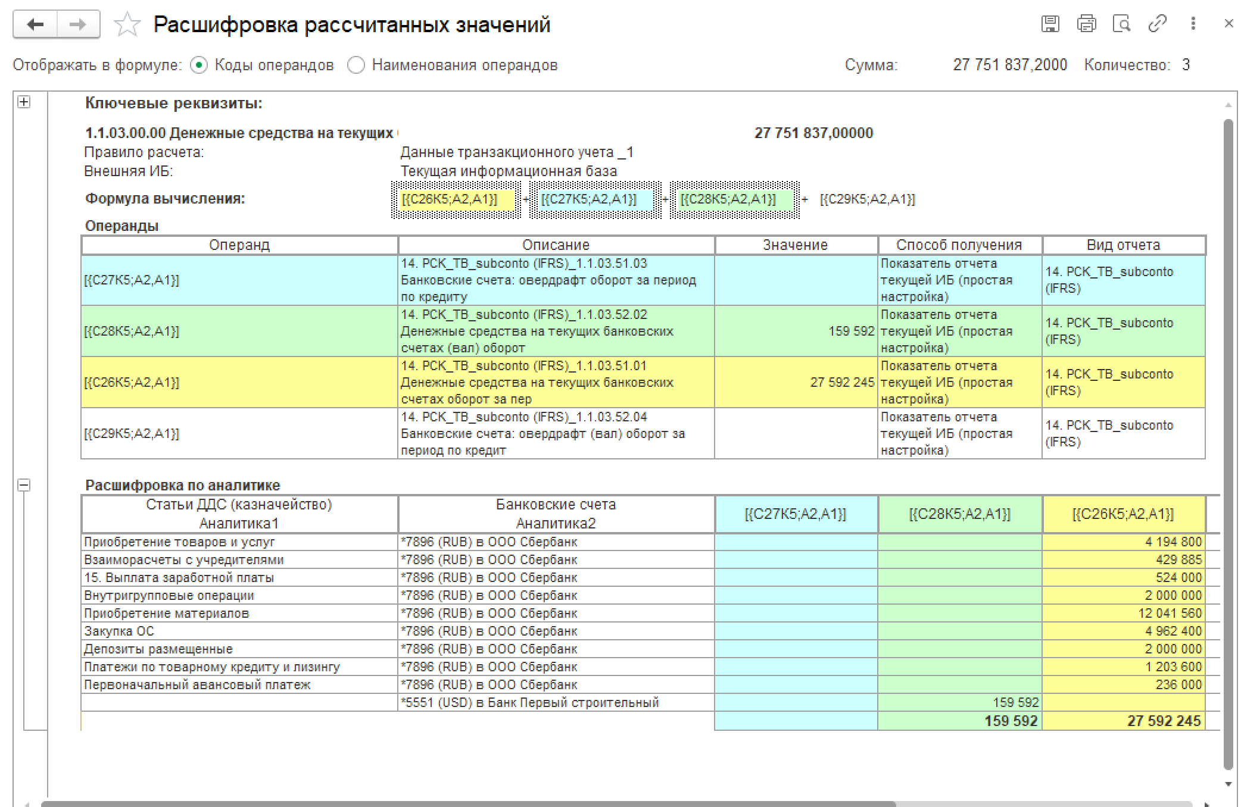
Расшифровка значений: интерактивная подсветка формулы

Slide 32
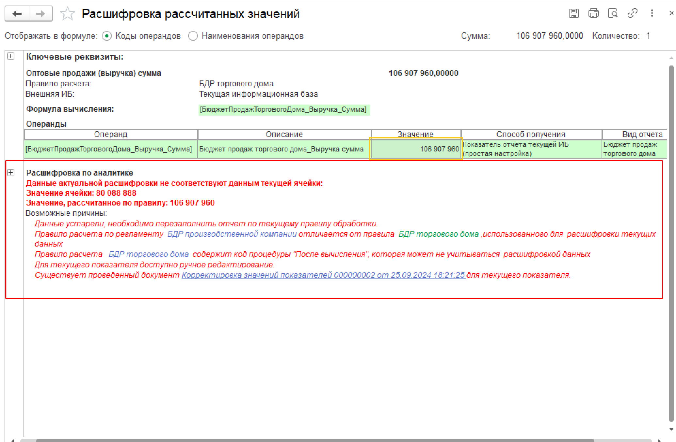
Расшифровка значений: анализ причин расхождения значения

Slide 33
Пакеты данных – новые источники данных бизнес-анализа
Основная задача пакетов данных – описать единую виртуальную таблицу на основании других данных
В пакет данных входят показатели отчетов
Показатели отчетов
Произвольные запросы текущей ИБ и ВИБ
Объекты ВИБ
Регистры и справочники текущей ИБ и ВИБ
Сквозные измерения и ресурсы для разных источников
Произвольные запросы
Можно ограничить данные дополнительными отборами и параметрами
Удобный конструктор пакета из полей источников

Slide 34
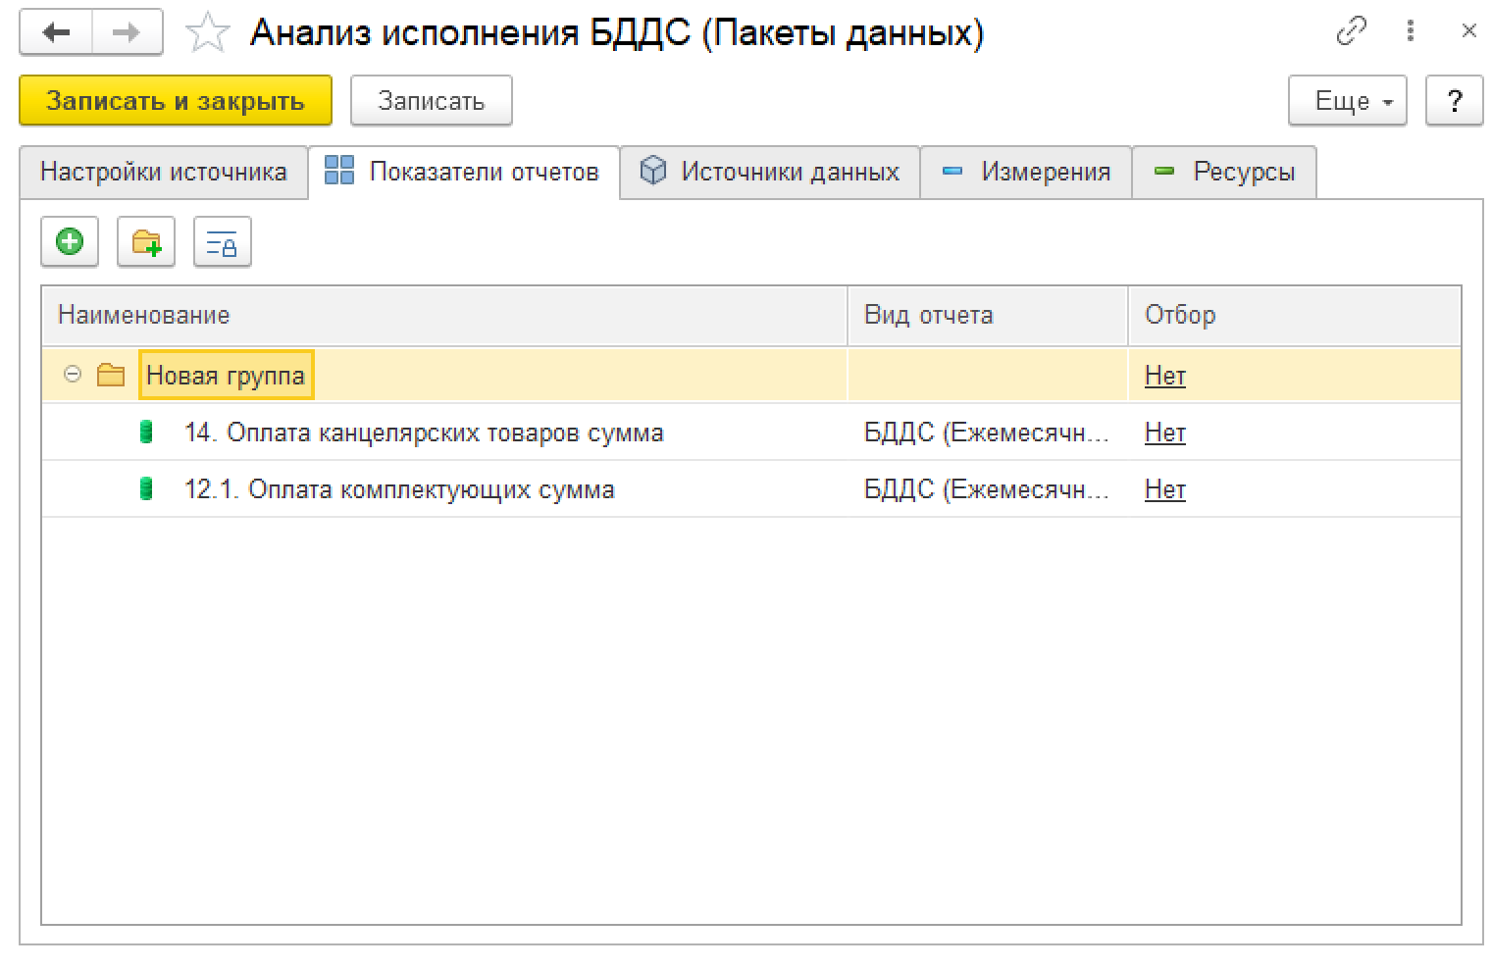
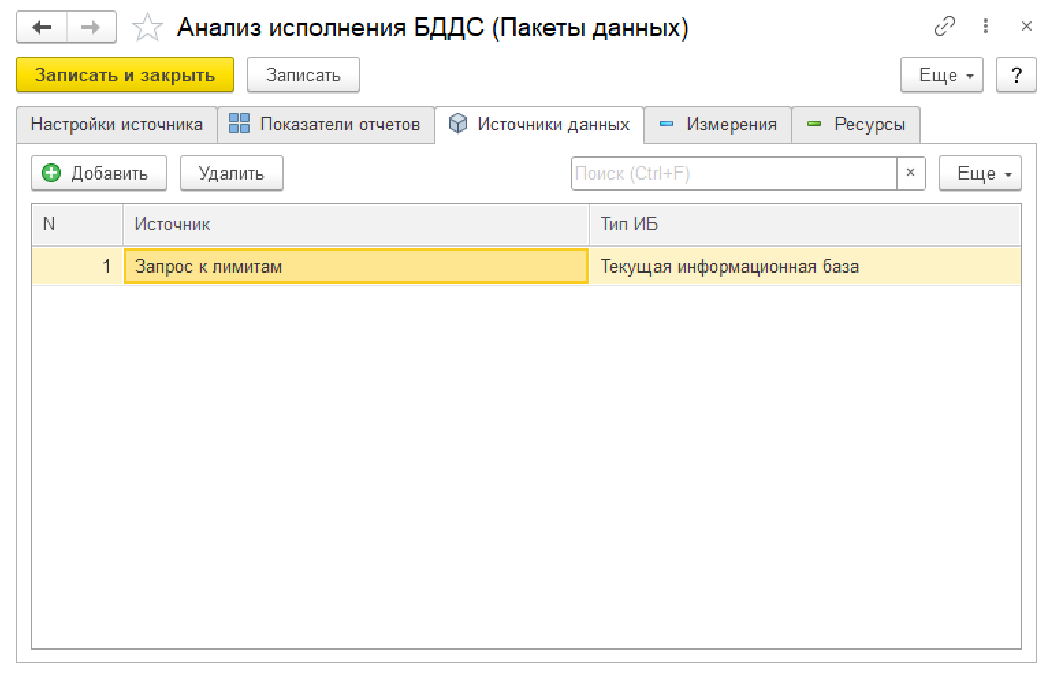
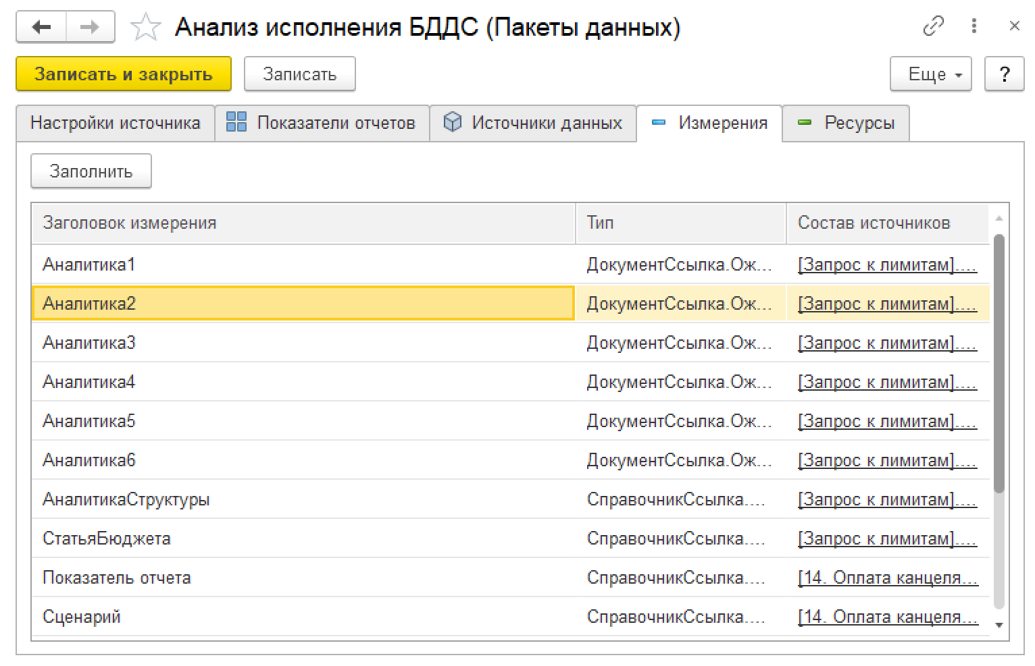
Пример комбинированного пакета данных
Выбрали показатели отчетов
Дополнили данные источником типа произвольный запрос
Сгруппировали измерения и ресурсы в единую таблицу

Slide 35
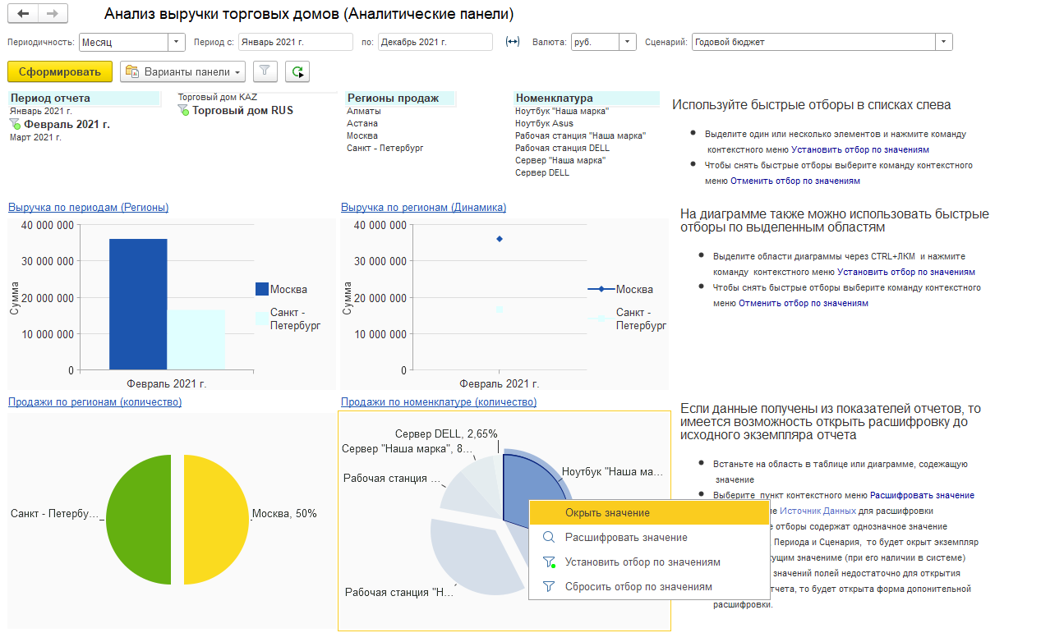
Новые аналитические панели

Slide 36
Экспорт данных в 1С:Аналитика
Добавлена возможность автоматического создания дополнительных источников данных в системе 1С:Аналитика на основании показателей настраиваемой отчетности 1С:Управление холдингом.
Экспорт источника делается в 1 клик через API 1С:Аналитика.
Добавлена возможность получения исходного текста запроса на основании состава справочника Пакеты данных, для дальнейшей разработки дополнительного источника данных средствами 1С:Аналитика.

Slide 37
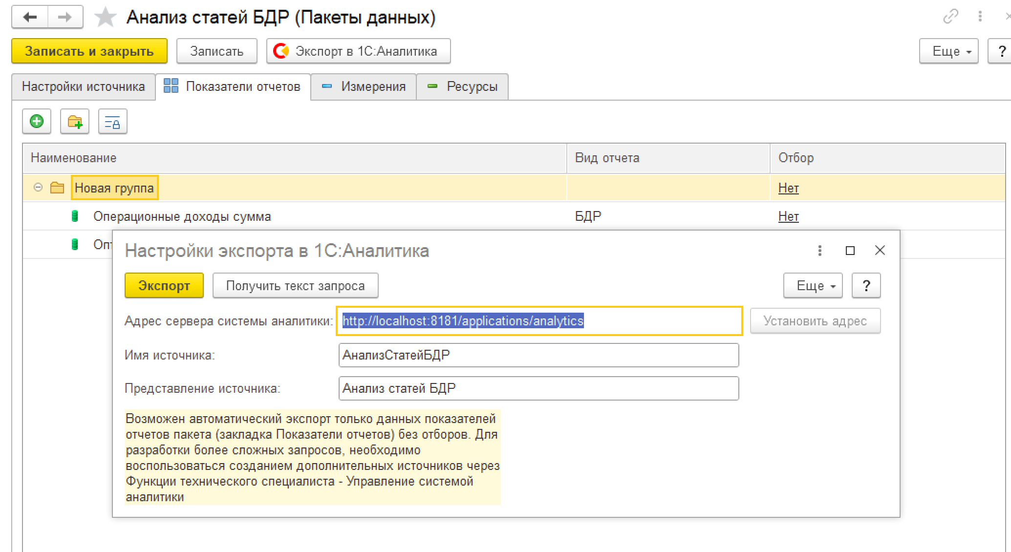
3. Экспортируем источник в 1С:Аналитика

Slide 38
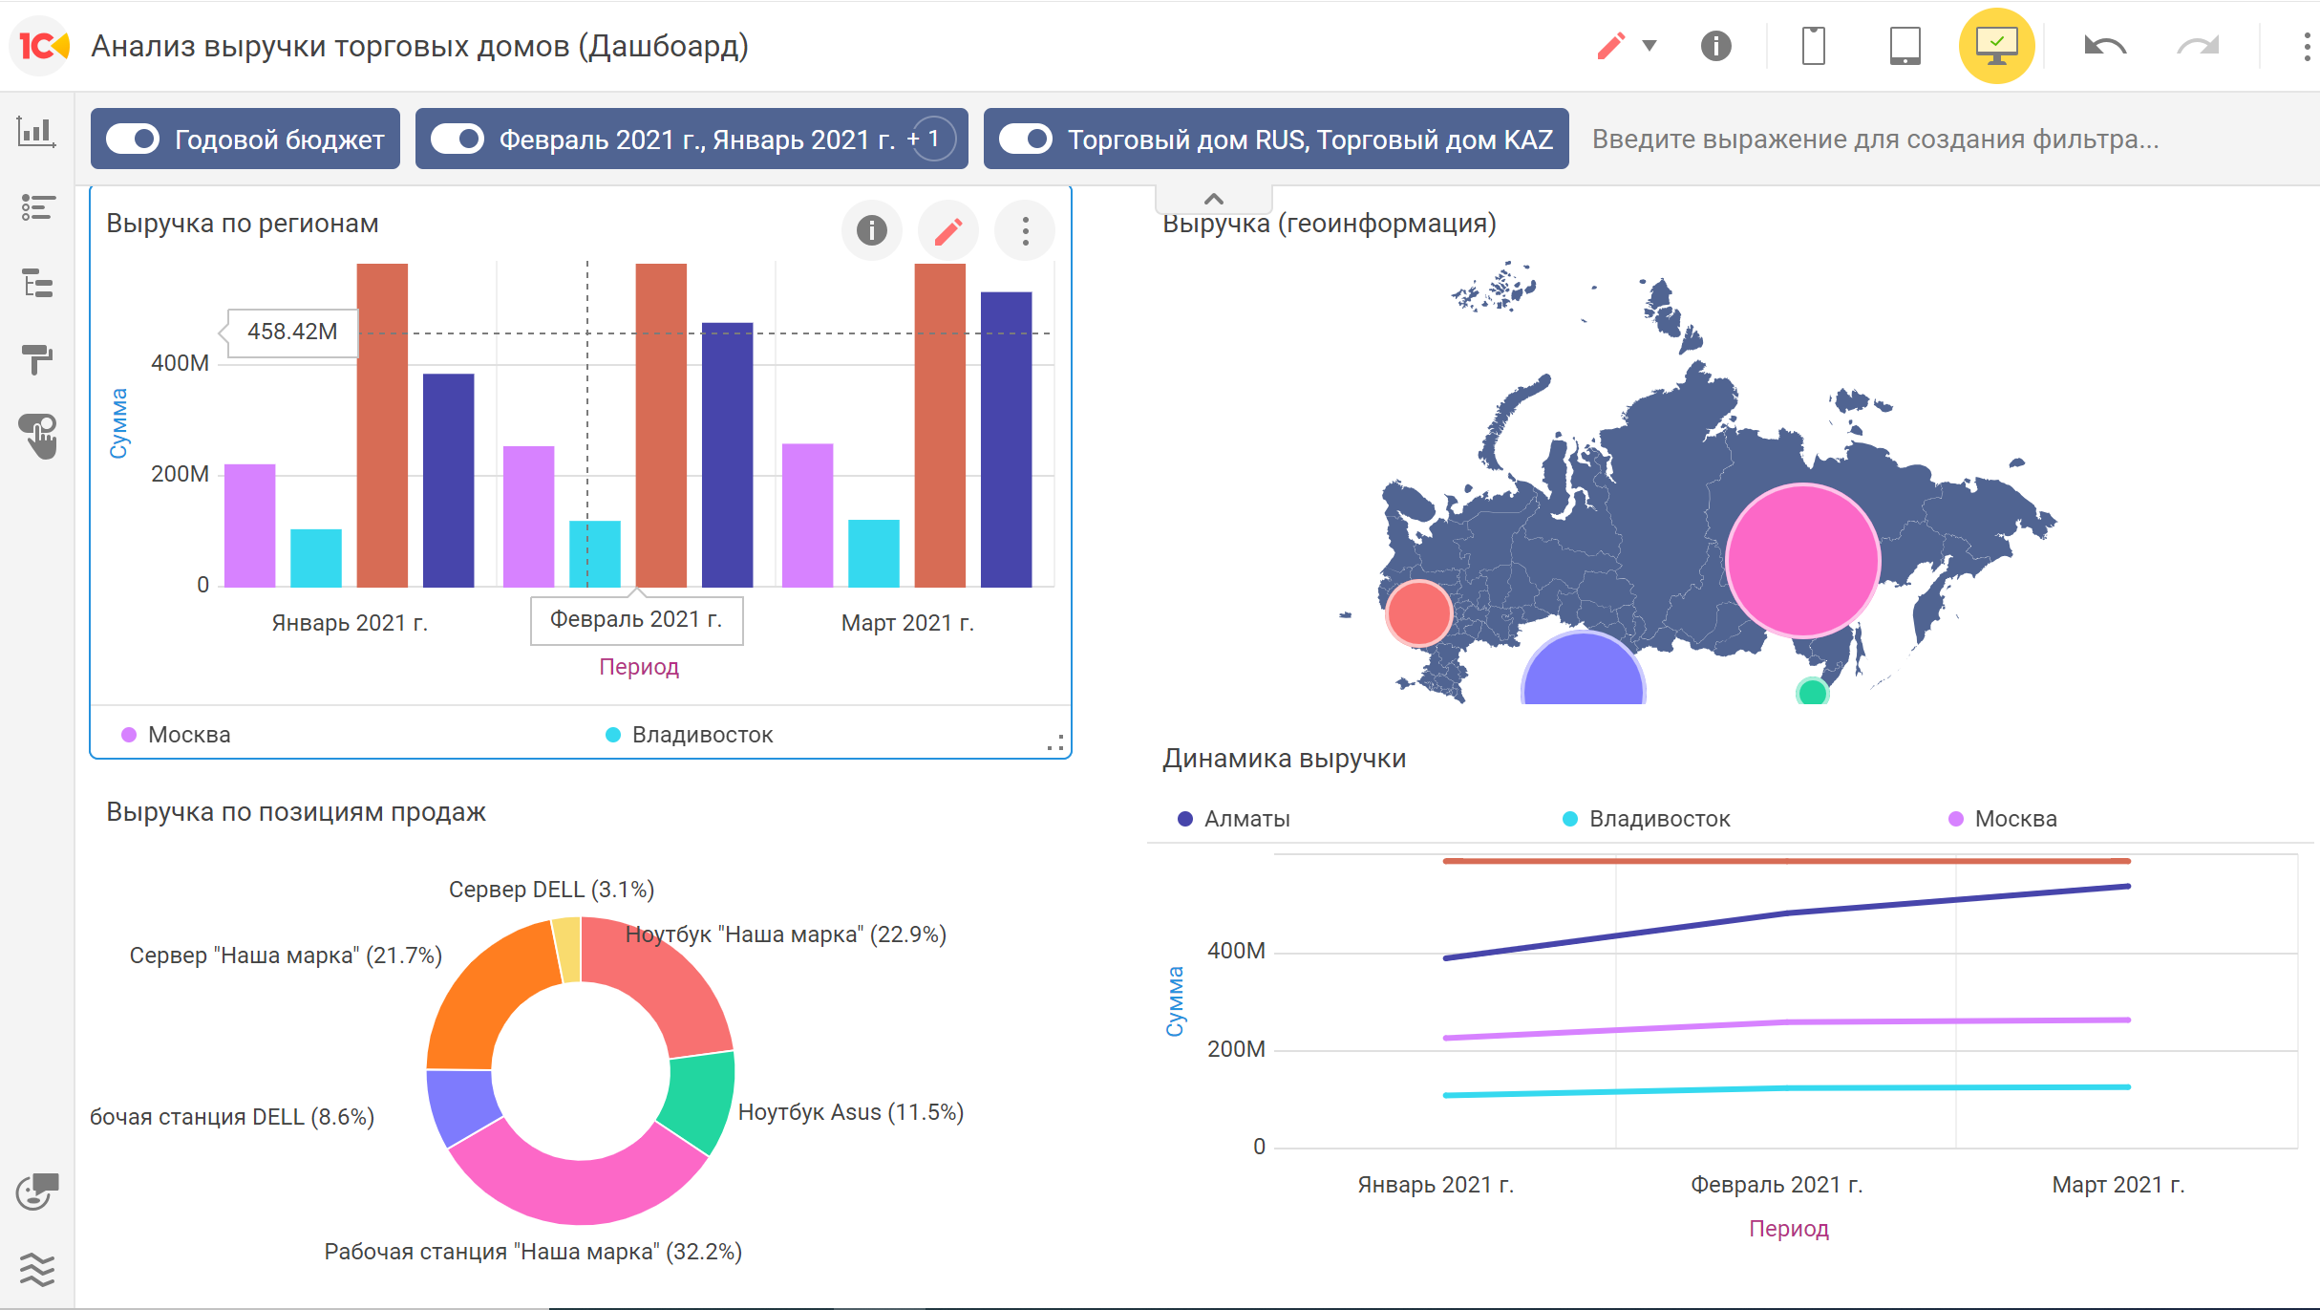
Результат экспорта

Slide 39
СПАСИБО ЗА ВНИМАНИЕ
Бюджетирование и настраиваемая отчетность: новые функции редакции 3.3.

